Slide 1

FISICA II – Práctico
Bloque 1 – Termodinámica

Slide 2
UNIDAD I
Contenidos Programa Analítico
Termómetros, escalas termométricas y termometría.
TP1 – Guía educo
Cantidad de calor y calorimetría. Equivalente mecánico del calor.
TP 2 – Guía educo
Transformaciones en gases: Leyes básicas. Representación en diagramas P-V. Trabajo en las transformaciones notables.
TP 3 – Guía educo
Fundamentos de termología

Slide 3
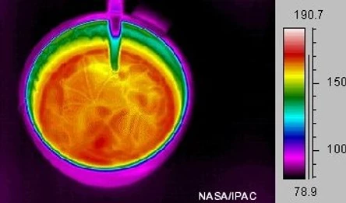
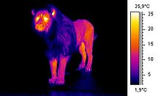
Trabajo Práctico 1: Temperatura

Slide 4
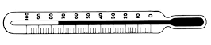
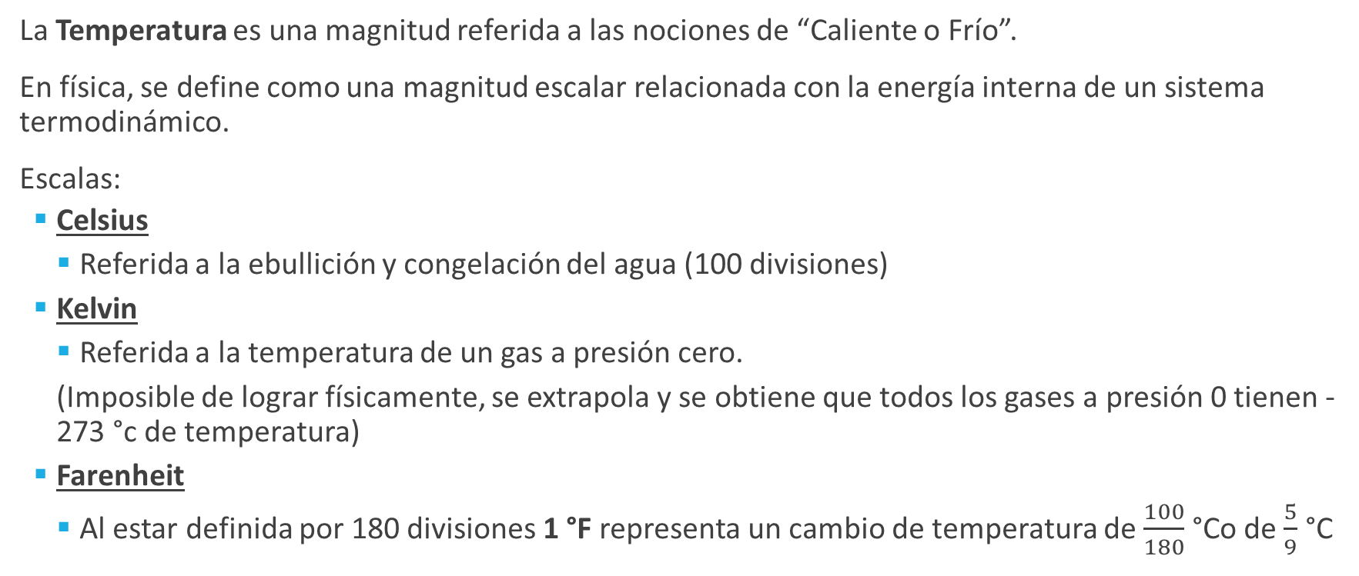
TEMPERATURA
La Temperatura es una magnitud referida a las nociones de “Caliente o Frío”.
En física, se define como una magnitud escalar relacionada con la energía interna de un sistema termodinámico.
Escalas:
Celsius
Referida a la ebullición y congelación del agua (100 divisiones)
Kelvin
Referida a la temperatura de un gas a presión cero.
(Imposible de lograr físicamente, se extrapola y se obtiene que todos los gases a presión 0 tienen -273 °c de temperatura)
Farenheit
Al estar definida por 180 divisiones 1 °F representa un cambio de temperatura de $\frac{100}{180}$ °Co de $\frac{5}{9}$ °C
Trabajo Práctico 1

Slide 5
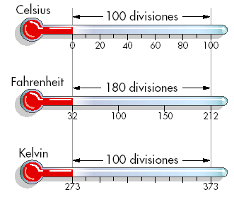
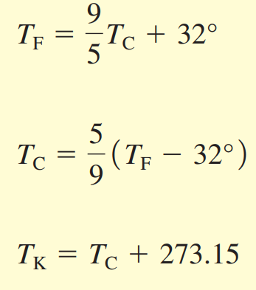
Escalas termométricas
Trabajo Práctico 1

Slide 6
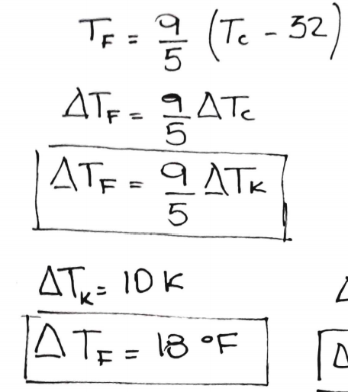
Ejercicios para comenzar…
17.1. Convierta las siguientes temperaturas Celsius a Fahrenheit:
a)-62,8 °C, la temperatura más baja registrada en Norteamérica
b) 56,7 °C, la temperatura más alta registrada en Norteamérica
c) 31,1 °C, la temperatura promedio anual más alta del mundo (Lugh Ferrandi, Somalia)
a)-81,4 °F b) 134,06 °F c) 87,9 °F
17.4. Dos vasos de agua, A y B, están inicialmente a la misma temperatura.
La temperatura del agua del vaso A se aumenta 10 F° y la del vaso B 10 K.
¿Cuál vaso está ahora a mayor temperatura? Explique su respuesta.
Un salto térmico de 10 K equivale a 18 °F por lo tanto el vaso B queda a mayor
temperatura
Trabajo Práctico 1

Slide 7
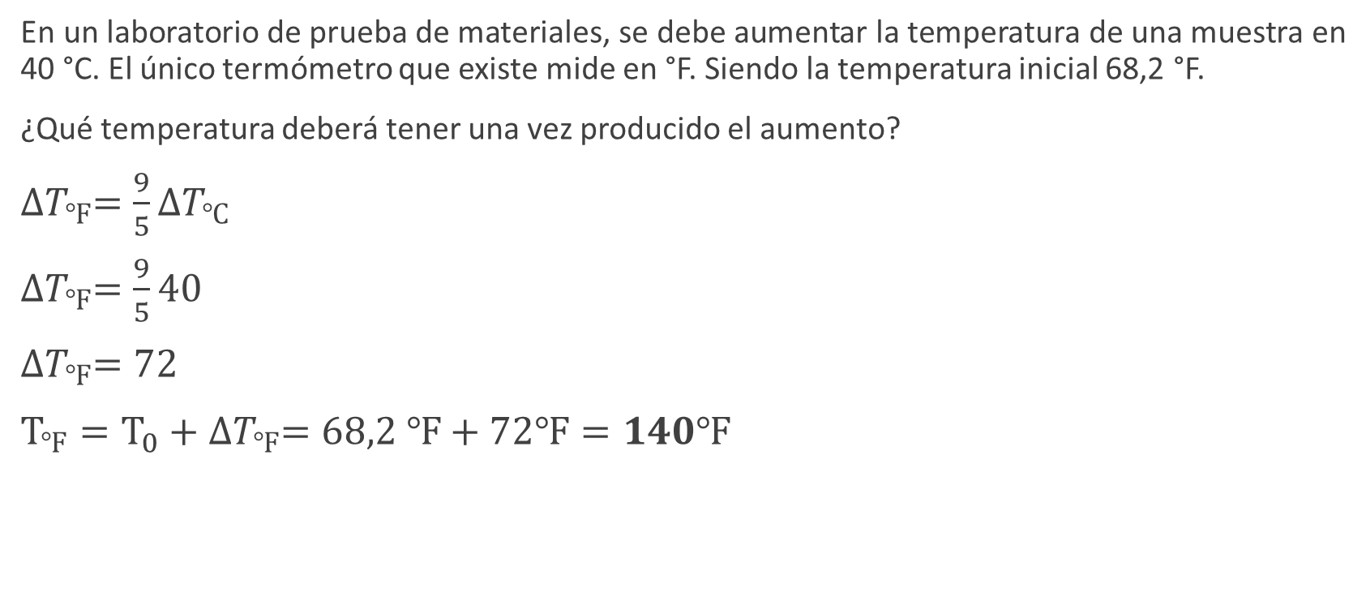
Ejercicio 1.5 – Salto térmico
En un laboratorio de prueba de materiales, se debe aumentar la temperatura de una muestra en 40 °C. El único termómetro que existe mide en °F. Siendo la temperatura inicial 68,2 °F.
¿Qué temperatura deberá tener una vez producido el aumento?
${∆T}_{℉}=\frac{9}{5}{∆T}_{℃ }$
${∆T}_{℉}=\frac{9}{5}40$
${∆T}_{℉}=72$
$T_{℉}=T_{0}+{∆T}_{℉}=68,2 ℉+72℉=140℉$
Trabajo Práctico 1

Slide 8
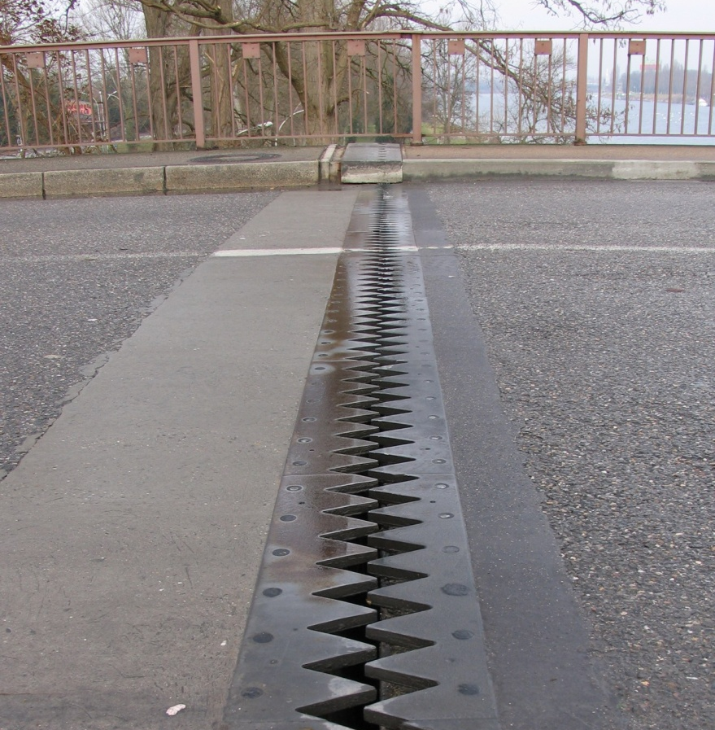
Para qué sirve???
Trabajo Práctico 1

Slide 9
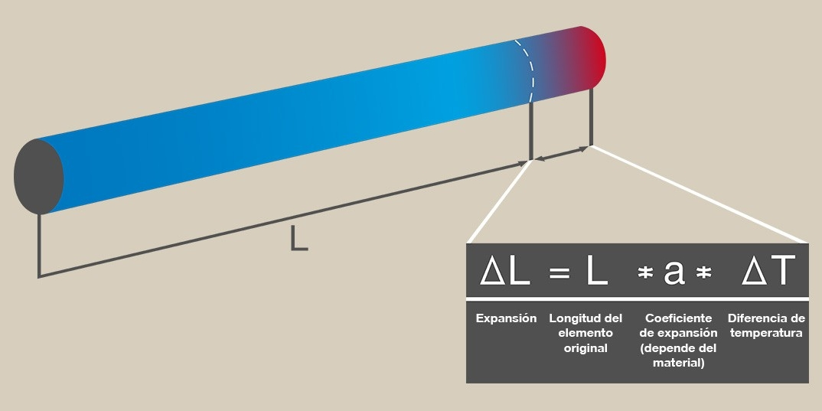
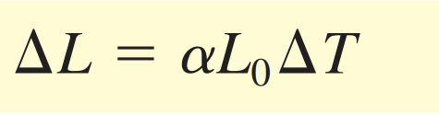
Expansión térmica
Trabajo Práctico 1

Slide 10
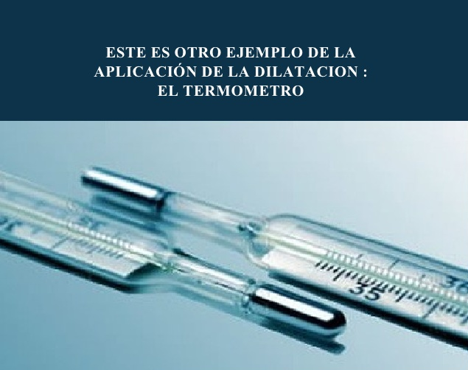
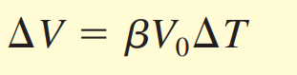
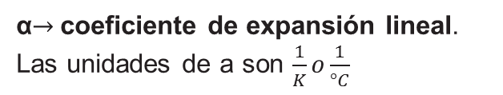
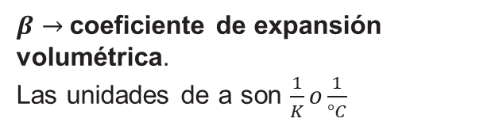
Expansión térmica
Exp. Térmica lineal
Exp. Térmica volumétrica
α$→$coeficiente de expansión lineal.
Las unidades de a son $\frac{1}{K}o\frac{1}{°C}$
$β→$coeficiente de expansión volumétrica.
Las unidades de a son $\frac{1}{K}o\frac{1}{°C}$
Trabajo Práctico 1

Slide 11
Ejercicio 1.8
Los remaches de aluminio en la construcción de un avión se fabrican mas grandes que el agujero donde van colocados y se enfrían con hielo seco. Si el diámetro del agujero es 4,5 mm, ¿Qué diámetro debe tener el remache a 23 °C, para que su diámetro sea igual al del agujero a -78°C?. Suponer el coeficiente de expansión lineal del aluminio como constante.
Trabajo Práctico 1

Slide 12
Ejercicio 1.9
1.9 Un tanque de acero se llena totalmente con 2,80 m³ de etanol, cuando ambos están a 32 °C. Una vez que se enfrían a 18 °C ¿Qué volumen adicional de etanol entrará en el tanque?
Trabajo Práctico 1

Slide 13
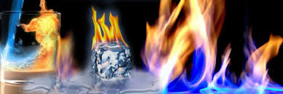
Trabajo Práctico 2: CALOR

Slide 14
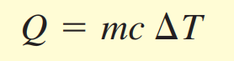
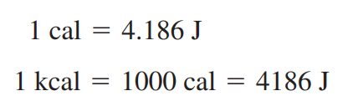
CALOR
La temperatura depende del estado físico de un material y es una descripción cuantitativa de su calidez o frialdad.
En física, el término “calor” siempre se refiere a transferencia de energía de un cuerpo o sistema a otro, a causa de una diferencia de temperatura, nunca a la cantidad de energía contenida en un sistema dado.
Q es el calor requerido para cambiar la temperatura de la masa m y c es una cantidad llamada calor específico del material .
Caloría: cantidad de calor necesaria para elevar la temperatura de 1 g de agua de 14.5 °C a 15.5 °C
Trabajo Práctico 2

Slide 15
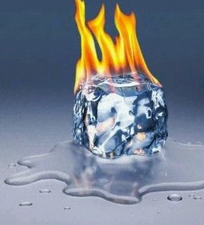
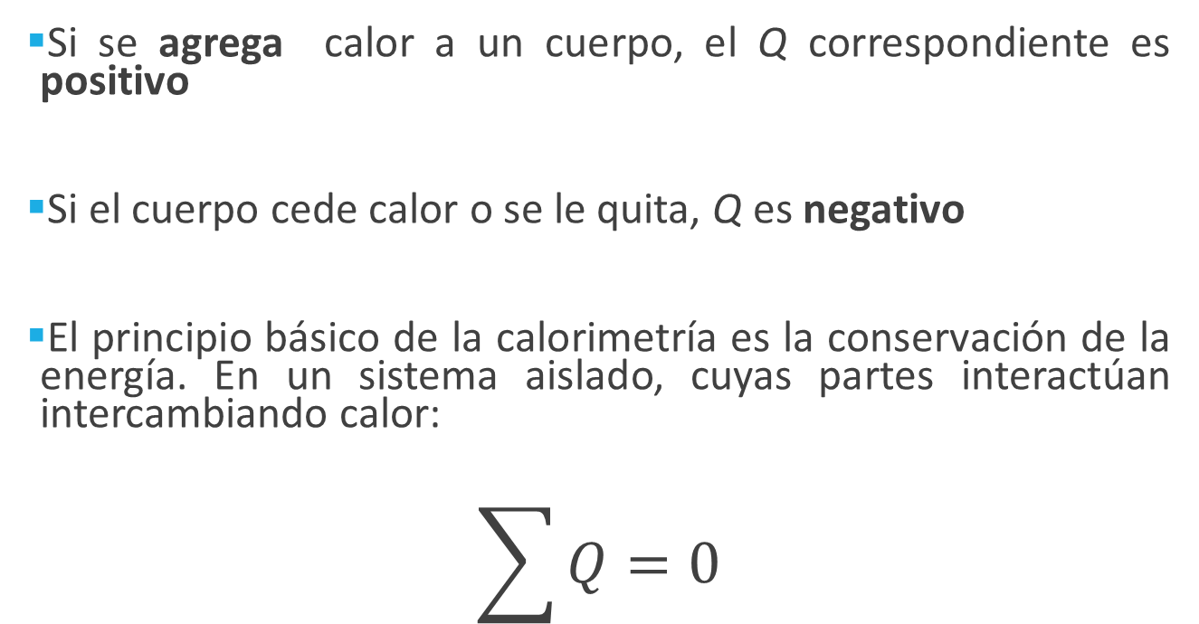
CALOR- convención de signos
Si se agrega calor a un cuerpo, el Q correspondiente es positivo
Si el cuerpo cede calor o se le quita, Q es negativo
El principio básico de la calorimetría es la conservación de la energía. En un sistema aislado, cuyas partes interactúan intercambiando calor:
$$\sum{Q}=0$$
Trabajo Práctico 2

Slide 16
CALOR ESPECÍFICO – Experimentamos
Para la experiencia necesitamos, una pava eléctrica, una cantidad x de agua a temperatura ambiente y un cronómetro (app en el celular).
Conociendo:
Potencia de la pava
Volumen de agua
Temperatura inicial
Temperatura final
Tiempo
Podemos calcular el calor específico del agua?
…Cómo?...

Slide 17
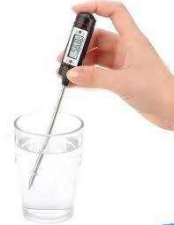
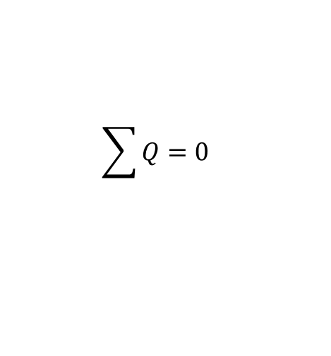
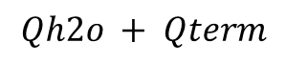
Ejemplo 0
Un termómetro de m = 55 gr y c = 0,2 cal/gr °C marca 15 °C. En ese punto se introduce en 300 g de agua y alcanza la temperatura final de la misma. Si el termómetro marca 44,4 °C, calcular la temperatura inicial del agua antes de introducir el termómetro. Despreciar las perdidas de calor.
$$\sum{Q}=0$$
Identificamos los términos de la sumatoria, en este caso como únicamente intercambian calor el termómetro y el agua. De otro modo tendría que indicarlo el enunciado
$$Qh2o + Qterm$$
Aquí nos queda la incógnita, la temperatura inicial del Agua
$${m_{h2o} c_{eh20} \left(T−T_{0} \right)+m}_{t} c_{et} \left(T−T_{0} \right)=0$$
$$T_{0}=\frac{{−m}_{t} c_{et} \left(T−T_{0} \right)−m_{h2o} c_{eh20} T}{{−m}_{h2o} c_{eh20}}=\frac{−55\left[g\right] 0,2\left[\frac{cal}{g °C}\right]\left(44,4°C−15,0 °C \right)−300 \left[g\right] 1\left[\frac{cal}{g °C}\right]44,4 °C}{−300 \left[g\right] 1\left[\frac{cal}{g °C}\right]}=45,4 [°C]$$

Slide 18
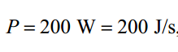
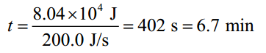
Ejemplo 1 – Potencia
Tratando de mantenerse despierto para estudiar toda la noche, un estudiante prepara una taza de café colocando una resistencia eléctrica de inmersión de 200 W en 0,320 kg de agua.
a) ¿Cuánto calor debe agregarse al agua para elevar su temperatura de 20,0 °C a 80,0 °C?
b) ¿Cuánto tiempo se requiere?
Suponga que toda la potencia se invierte en calentar el agua y que el calor específico del café es igual al del agua.
Trabajo Práctico 2

Slide 19
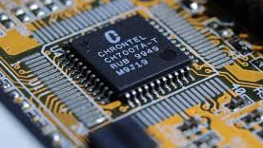
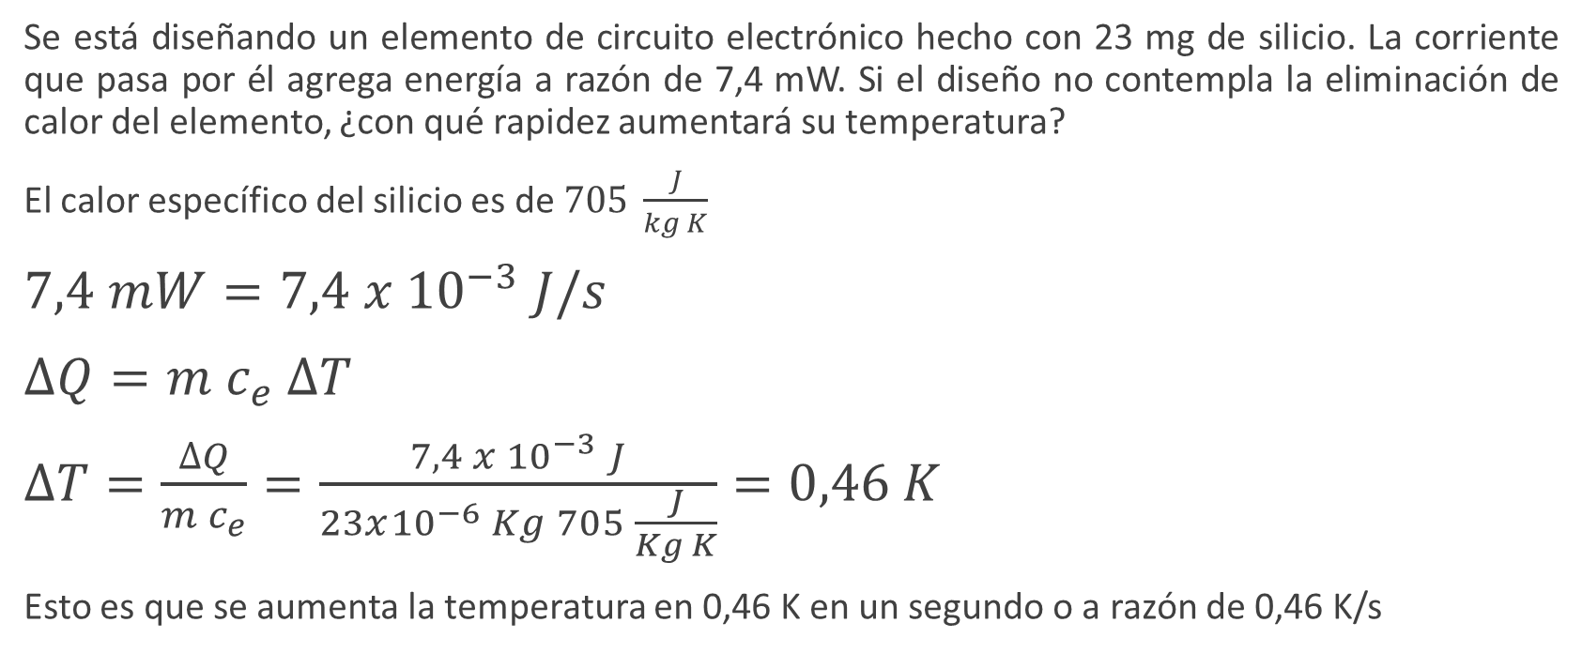
Ejemplo 2– Sin cambio de fase
Se está diseñando un elemento de circuito electrónico hecho con 23 mg de silicio. La corriente que pasa por él agrega energía a razón de 7,4 mW. Si el diseño no contempla la eliminación de calor del elemento, ¿con qué rapidez aumentará su temperatura?
El calor específico del silicio es de $705 \frac{J}{kg K}$
$7,4 mW=7,4 x {10}^{−3} J/s$
$∆Q=m c_{e} ∆T$
$∆T=\frac{∆Q}{m c_{e}}=\frac{7,4 x {10}^{−3} J}{23x{10}^{−6} Kg 705 \frac{J}{Kg K}}=0,46 K$
Esto es que se aumenta la temperatura en 0,46 K en un segundo o a razón de 0,46 K/s

Slide 20
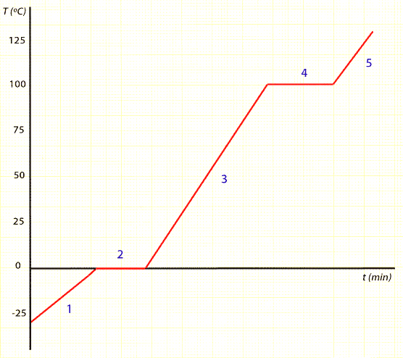

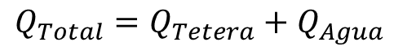
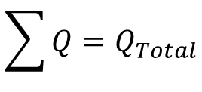
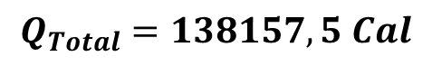
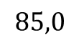
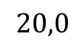
Ejemplo 3– Sin cambio de fase
17.33 Una tetera de aluminio de 1,50 kg que contiene 1,80 kg de agua se pone en la estufa. Si no se transfiere calor al entorno, ¿cuánto calor debe agregarse para elevar la temperatura de 20,0 °C a 85,0 °C?
$$85,0$$
$$\sum{Q=Q_{Total}}$$
$${Q_{Total}=Q}_{Tetera}+Q_{Agua}$$
$$20,0$$
$${Q_{Total}=m}_{al}{ Ce}_{al} {∆T}_{al}+m_{H2o}{ Ce}_{H2o} {∆T}_{H2o}$$
$$Q_{Total}=1500 g 0,217 \frac{Cal}{g °C}\left(85,0 °C−20,0 °C\right)+1800 g 1 \frac{Cal}{g °c}\left(85,0 °C−20,0 °C\right)$$
$${Q_{Total}}_{ }=21157,5 cal+117000 cal$$
$$Q_{Total}=138157,5 Cal$$
Trabajo Práctico 2

Slide 21
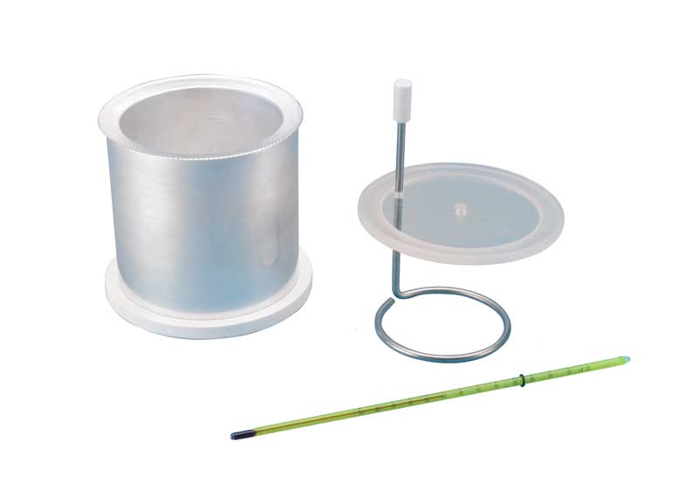
Calorímetro
Agitador
Recipiente
Termómetro
Trabajo Práctico 2

Slide 22
Calorímetro
El Calorímetro es un instrumento que sirve para medir las cantidades de calor suministradas o recibidas por los cuerpos.
El equivalente en agua del calorímetro (π) del calorímetro: El recipiente, el Termómetro y el Agitador absorberán parte del calor involucrado en la experiencia. Por lo que se debe considerar en los cálculos.
Trabajo Práctico 2

Slide 23
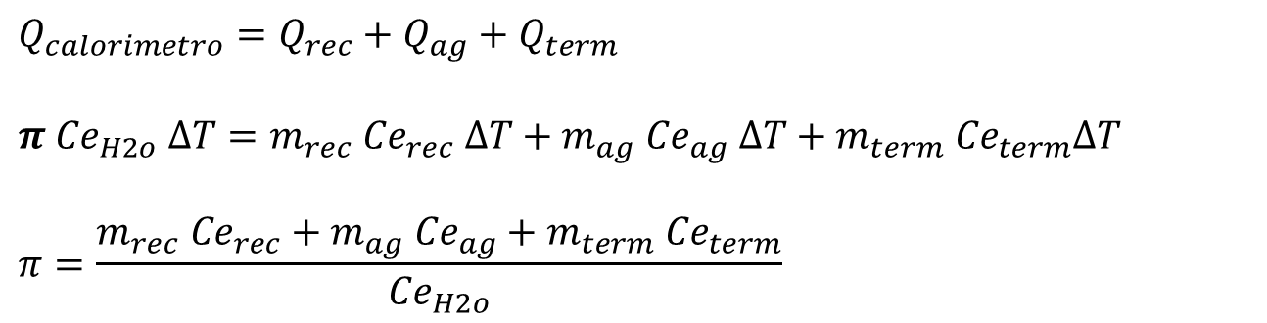
Calorímetro Equivalente en agua del calorímetro (π)
Hay dos formas de obtener el equivalente en agua de un calorímetro.
Forma Analítica
$$Q_{calorimetro}=Q_{rec}+Q_{ag}+Q_{term}$$
$$π{ Ce}_{H2o} ∆T=m_{rec} {Ce}_{rec} ∆T+m_{ag} {Ce}_{ag} ∆T+m_{term} {Ce}_{term}∆T$$
$$π=\frac{m_{rec} {Ce}_{rec}+m_{ag} {Ce}_{ag}+m_{term} {Ce}_{term}}{{Ce}_{H2o}}$$
Mediante una experiencia de laboratorio: Se genera un salto térmico a los elementos del calorímetro y se mide cuánto calor absorben.
Trabajo Práctico 2

Slide 24
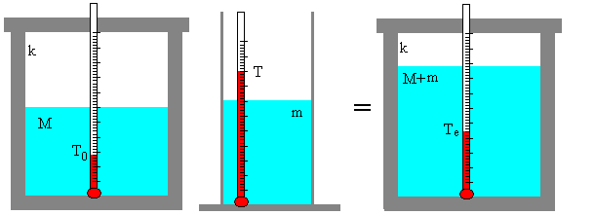
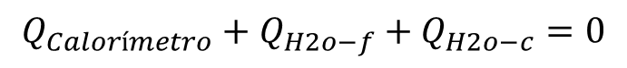
experiencia de laboratorio π del Calorímetro
experiencia de laboratorio
Se ponen M gramos de agua en el calorímetro, se agita, y se mide su temperatura T₀.
Se vierten m gramos de agua a la temperatura T. Se agita la mezcla y, se mide la temperatura de equilibrio Te.
Como el calorímetro es un sistema adiabáticamente aislado tendremos que:
$${Q_{Calorímetro}+Q}_{H2o−f}+Q_{H2o−c}=0$$
$${(π+m}_{H2o−f}){ Ce}_{H2o−f} {∆T}_{H2o−f}+m_{H2o−C}{ Ce}_{H2o−C} {∆T}_{H2o−C}=0$$
Trabajo Práctico 2

Slide 25
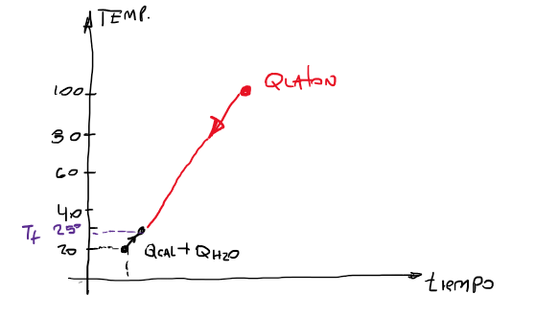
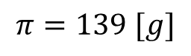
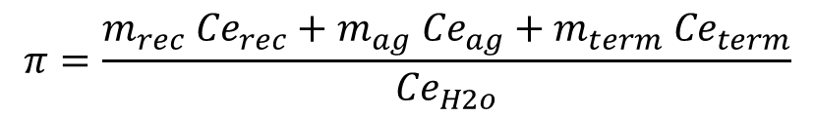
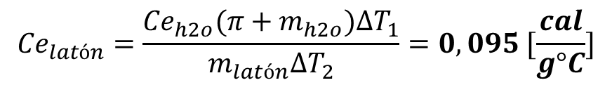
Ejemplo 6 – Calorímetro con pi (Cálculo analítico)
Un calorímetro esta compuesto por un recipiente de vidrio de m = 400 [g], un agitador de aluminio de m = 200 [g]y un termómetro de vidrio de m = 80 [g]. Contiene 1 kg de agua a 20 [°C]. Determinar a) π del calorímetro b) El calor especifico del latón, si se introducen 800 [g] del mismo a una t = 100 °C produciendo que la temperatura del sistema alcance los 25 [°C].
$$π=\frac{m_{rec} {Ce}_{rec}+m_{ag} {Ce}_{ag}+m_{term} {Ce}_{term}}{{Ce}_{H2o}}$$
Como están todos los datos podemos calcularlo de manera analítica.
Este valor es el equivalente en agua del calorímetro. Esto es el calor que absorbería o cedería el calorímetro en una experiencia representado por una masa de agua, para el cálculo del inciso b utilizamos este valor para representar el Q del Calorímetro.
$$π=139 [g]$$
$$Qh2o + Qcalorimetro+Qlatón=0$$
$${Ce}_{latón}=\frac{{Ce}_{h2o}(π+m_{h2o}){∆T}_{1}}{m_{latón}{∆T}_{2}}=0,095 [\frac{cal}{g°C}]$$
$$m_{h2o} {Ce}_{h2o} {∆T}_{1}+π {Ce}_{h2o}{∆T}_{1}+m_{latón} {Ce}_{latón}{∆T}_{2}=0$$

Slide 26
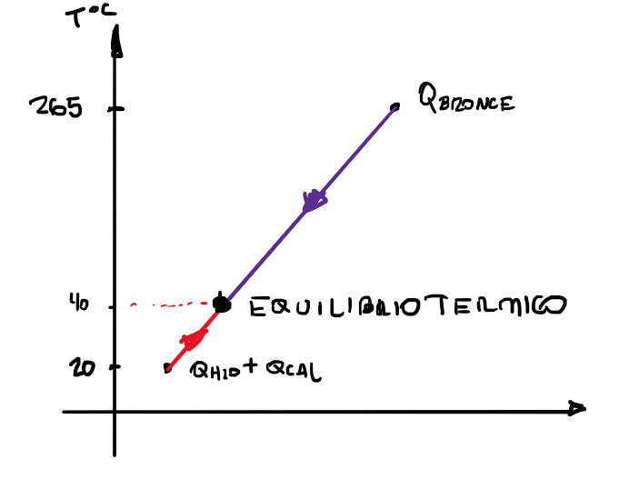
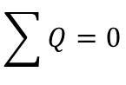
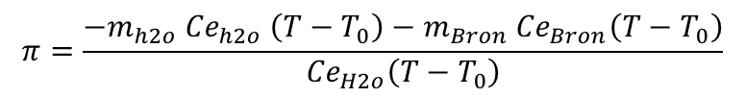
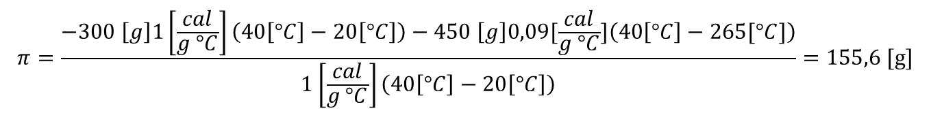
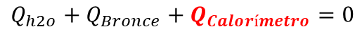
Ejemplo 7 – Calorímetro con pi (Determinación experimental) 1/2
Para la determinación del calor especifico de un nuevo material se dispone de un calorímetro. Si en el se colocan 300 [g] de agua a 20 [°C] y luego 450 [g] de Bronce a 265 [°C] se llega a una T_{f} = 40 [°C]. En la nueva experiencia se colocan 500 [g] de agua a 20 [°C], luego se agregan 180 [g] del material investigado que está a 200 [°C] y se mide T_{f} = 25 °C. Calcular: a) π del calorímetro
$$\sum{Q=0}$$
El término QCalorímetro, incluye todos los elementos del calorímetro que serán representados por el equivalente en masa de agua.
$$Q_{h2o}+Q_{Bronce}+Q_{Calorímetro}=0$$
$$m_{h2o} {Ce}_{h2o} ∆T+m_{Bron} {Ce}_{Bron} ∆T+π{ Ce}_{h2o}∆T=0$$
$$π=\frac{{−m}_{h2o} {Ce}_{h2o} \left(T−T_{0}\right)−m_{Bron} {Ce}_{Bron}\left(T−T_{0}\right)}{{Ce}_{H2o}\left(T−T_{0}\right)}$$
$$π=\frac{−300 \left[g\right]1\left[\frac{cal}{g °C}\right]\left(40\left[°C\right]−20\left[°C\right]\right)−450 \left[g\right]0,09[\frac{cal}{g °C}]\left(40\left[°C\right]−265[°C]\right)}{1\left[\frac{cal}{g °C}\right]\left(40\left[°C\right]−20\left[°C\right]\right)}=155,6 [g]$$

Slide 27
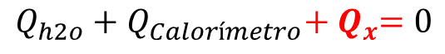
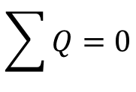
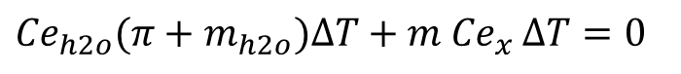
Ejemplo 7 – Calorímetro con pi (Determinación experimental) 1/2
En la nueva experiencia se colocan 500 [g] de agua a 20 [°C], luego se agregan 180 [g] del material investigado que está a 200 [°C] y se mide T_{f} = 25 °C. b) Calor especifico del material.
$$\sum{Q=0}$$
$$Q_{h2o}+Q_{Calorímetro}{+ Q}_{x}=0$$
Qx representa el calor que cederá el material desconocido al agua y al calorímetro. Notar que el signo negativo correspondiente a ceder calor lo da el sato térmico
$${Ce}_{h2o}(π+m_{h2o})∆T+m{ Ce}_{x}∆T=0$$
$${Ce}_{x}=\frac{{−Ce}_{h2o}(π+m_{h2o})\left(T−T_{0}\right)}{m\left(T−T_{0}\right)}=\frac{−1\left[\frac{cal}{g °C}\right](155,6 [g]+500 [g])\left(25\left[°C\right]−20\left[°C\right]\right)}{500 [g]\left(25[°C]−200[°C]\right)}0,104 [\frac{cal}{g°C}]$$

Slide 28
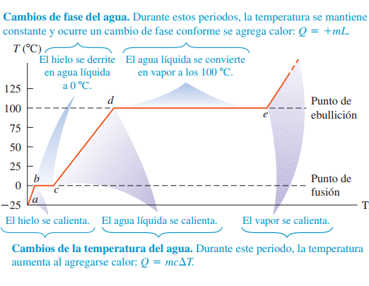
Cambios de fase
Trabajo Práctico 2

Slide 29

CALOR – Cambios de fase
Ejercicios con cambios de fase. (Revisar ejemplos 17.8/9/10. Pág 588 )
Con temperatura final conocida –
No presentan mayores dificultades identificando correctamente los calores que intervienen.
Con temperatura final incógnita plantean dos caminos posibles para la solución:
Planteamos el calor disponible (Fuente caliente) y el calor necesario para producir el cambio de fase, comparamos el resultado y concluimos si la fase cambia o no.
$Si Q_{dispobible}>Q_{necesario}→Cambia fase$
$Si Q_{dispobible}<Q_{necesario}→No cambia fase$
Suponemos que la fase cambia por completo planteamos la sumatoria de calores y luego interpretamos el resultado.
Si el resultado es coherente damos por válida la suposición y la respuesta es que la fase cambia por completo, de lo contrario la fase no cambia por completo.
Trabajo Práctico 2

Slide 30

Ejemplo 1 – con cambio de fase y temperatura final conocida
2.18 Un cubo de hielo de 20 gr a 0 °C se calienta hasta que 15 gr se han convertido en agua a 100 °C y 5 gr se han convertido en vapor a 100 ¿Cuánto calor se necesitó para este proceso?
En el estado final a 100 °C coexisten 15 gr agua + 5 de vapor
Hielo
Trabajo Práctico 2

Slide 31




Ejemplo 2 – con cambio de fase y temperatura final conocida
2.17 ¿Cuántas calorías se necesitan para fundir 20g de hielo que se encuentra a -10 °C, convirtiéndolo en vapor de agua a 100 °C?
$Qtotal = Q1 + Q2 + Q3 + Q4$
$$= 20\left[g\right]. 0,5 \left[\frac{cal}{g}.ºC\right].\left( 0+10\right)\left[ºC\right]+ 20\left[g\right].80 \left[\frac{cal}{g}\right]+ 20\left[g\right]. 1\left[\frac{cal}{g}.ºC\right].\left( 100−0\right)\left[ºC\right]+ 20\left[g\right]. 540 \left[\frac{cal}{g}\right]$$
Q4
Q3
$$Qtotal = 100 cal + 1600 cal + 2000 cal + 10800 cal$$
Q2
$$Qtotal= 14500 cal$$
Q1
-10
¿y si suministro 15000 cal en vez de 14500 cal?
¿qué sucedería si suministro 14000 cal en vez de 14500 cal?
Trabajo Práctico 2

Slide 32



Ejemplo 2 – con cambio de fase y temperatura final conocida
2.18 Un vaso cuya capacidad calorífica es despreciable, contiene 500 g de agua a una temperatura de 80 °C. Calcular cuántos g de hielo a una temperatura de -25 °C se deben agregar e el agua para que la temperatura final del sistema sea 50 °C.
$ΣQ = Q1 + Q2 + Q3 + Q4=0$
$$mh \left[g\right]. 0,5 \left[\frac{cal}{g}.°C\right].\left( 0+25\right)\left[°C\right]+ mh \left[g\right].80 \left[\frac{cal}{g}\right]+ mh\left[g\right]. 1\left[\frac{cal}{g}.°C\right].\left(50−0\right)\left[°C\right]− 15000 \left[cal\right]=0$$
Agua Inicial
Q4
Q3
Temp. De equil.
$$mh = 105,2 [g]$$
Q1
Q2
El hielo se derrite completamente por enunciado
Hielo

Slide 33



Ejemplo 3 – Temperatura final desconocida
Un cubo de hielo de 10 [g] a 0 [°C], se mezcla con 10 [g] de agua a 50 [°C]. Determinar la temperatura final de la mezcla.
Camino 1
$$Q_{disponible}=m_{h2o}{Ce}_{h2o}∆T=500 [cal]$$
$$Q_{necesario}=m_{hielo}L_{f}=800 [cal]$$
$$Q_{dispobible}<Q_{necesario}→No cambia fase$$
$$T_{f}=0 [°C]$$
OjO: A veces no es tan simple identificar el disponible!!! Por ejemplo cuando hay cambio de fase en vaporización (disponible) y en fusión (Necesario)
Trabajo Práctico 2

Slide 34







Ejemplo 4 – con cambio de fase??
1/2
2.21 Determine el estado final de la mezcla entre 20 g de hielo a 0 °C y 10 g de vapor a 100 °C
$$Q_{v}$$
$$Q_{vapor condensado}$$
Cómo no tenemos certeza de que haya cambio de fase o del estado final, tomamos el camino 2 y suponemos que todo el hielo se derrite y todo el vapor se condensa quedando a una temperatura entre 0 y 100. Buscamos el valor de temperatura para esa hipótesis.
Si el resultado da mayor a 100 °C $→$ la temperatura final es 100 °C y hay que ver que cantidades de A
agua y vapor quedan. Si da menor a 100, afirmamos que se cumple la hipótesis.
$$T_{x}$$
$$Q_{hielo derretido}$$
$$Q_{f}$$
$${Q_{f}+Q}_{hielo derretido}+Q_{vapor condensado}−Q_{v}=0$$
El término Qv, lleva signo menos porque el vapor cede calor.
$$20 \left[g\right] 80 \left[\frac{cal}{g}\right]+20 \left[g\right] 1\left[\frac{cal}{g °C}\right]\left(T_{x}−0\right)\left[°C\right]+10 \left[g\right] 1\left[\frac{cal}{g °C}\right]\left(T_{x}−100\right)\left[°C\right]−10 \left[g\right] 540\left[\frac{cal}{g }\right]$$
$$T_{x}=\frac{−20 \left[g\right] 80 \left[\frac{cal}{g}\right]+10 \left[g\right] 1\left[\frac{cal}{g °C}\right]100\left[°C\right]+10 \left[g\right] 540\left[\frac{cal}{g }\right]}{\left(20 \left[g\right]+10 \left[g\right]\right) 1\left[\frac{cal}{g °C}\right]}=160 [°C]$$
Valor absurdo no se cumple la suposición la Tf es 100 °C.
Esto quiere decir que al alcanzar el equilibrio térmico todavía hay vapor, para averiguar cuánto podemos plantear que la temperatura final es 100°C y calular la masa de vapor hecha agua.
Trabajo Práctico 2

Slide 35


Ejemplo 4 – con cambio de fase??
2/2
$${Q_{f}+Q}_{hielo derretido}−Q_{v}=0$$
Qv
Qv
$$20 \left[g\right] 80 \left[\frac{cal}{g}\right]+20 \left[g\right] 1\left[\frac{cal}{g °C}\right]\left(100−0\right)\left[°C\right]−m_{v} 540\left[\frac{cal}{g }\right]=0$$
Q_{h2}
$$m_{v}=\frac{20 \left[g\right] 80 \left[\frac{cal}{g}\right]+20 \left[g\right] 1\left[\frac{cal}{g °C}\right]\left(100−0\right)\left[°C\right]}{540\left[\frac{cal}{g }\right] }=6,67 [g]$$
Q_{h2}
Hielo
Hielo
Q_{h1}
Finalmente la masa de agua es la masa de hielo derretido 20 g y la masa de vapor hecha agua 6,67 g quedando 3,33 g de vapor.
Q_{h1}
Trabajo Práctico 2

Slide 36




Ejemplo 5 – con cambio de fase??
En un calorímetro cuyo equivalente en agua $π$ es despreciable, se mezclan 200 [g] de vapor de agua a una temperatura de 100 [°C] y 690 [g] de hielo a una temperatura de -5 [°C]. Calcular la temperatura de equilibrio.
Para el planteo supongo que la tf va a ser $0 <tx<100$ y verifico el resultado
Q_{v}
Q_{h2o2}
$ΣQ = Q_{h1} +Q_{f}+Q_{h2o1}+Q_{h2o2} {− Q}_{v}=0$
$$Q_{h1}=mh \left[g\right] 0,5 \left[\frac{cal}{g °C} \right]\left( 0+5\right)\left[°C\right]$$
$$Q_{f}=mh \left[g\right]80 \left[\frac{cal}{g}\right]$$
$$Q_{h2o1}=mh\left[g\right]. 1\left[\frac{cal}{g}.°C\right]\left(T_{x}−0\right)\left[°C\right]$$
$$Q_{v}=mv \left[g\right] 540\left[\frac{cal}{g}\right]$$
$$Q_{h2o2}=mv\left[g\right]. 1\left[\frac{cal}{g}.°C\right]\left(T_{x}−100\right)\left[°C\right]=0$$
Q_{h2o1}
Hielo + Agua
Hielo
Q_{f}
-5
Q_{h1}
$$T_{x}=79,94 [°C]$$
Trabajo Práctico 2

Slide 37



Slide 38
Trabajamos con los Ejercicios:
2.26 Un recipiente de Aluminio de m = 250 g para hacer cubos de hielo tiene 500 cm³ de agua a 20 °C. Se introduce en el congelador de una heladera y llega a los −5 °C. ¿Cuánto calor se ha quitado al agua y al recipiente?
R = 52,7 kcal
2.19 Un recipiente aislado contiene 600gr de agua a 18 °C. Luego se agregan 250 gr de hielo a 0 °C, a) ¿Cuál es la temperatura final de la mezcla. b) ¿Cuánto hielo se funde? Suponga que no se pierde calor.
R: a) 0 °C b) 136 g.
2.20 Un cubo de hielo de 20 gr a 0 °C se calienta hasta que 15 gr se han convertido en agua a 100 °C y 5 g se han convertido en vapor a 100 °C. ¿Cuánto calor se necesitó para este proceso?
R: 26, 37 kJ
2.22 Un trozo de 200 gr de hielo a 0 °C se introduce en 500 gr de agua a 20°C. El recinto tiene una capacidad calorífica despreciable y está aislado del exterior. Calcular: a) ¿Cuál es la temperatura final del sistema? b) ¿Qué cantidad de hielo se funde?
R: a) 0 °C; b) 125 g
Trabajo Práctico 2

Slide 39

Trabajo Práctico 3: Gases

Slide 40


Gas ideal Ecuación de estado
Trabajo Práctico 3

Slide 41




Gas ideal Ecuación de estado
$$P=Presión$$
$$V= Volumen$$
$$T= Temperatura$$
$$n= Moles$$
$$R= Constante de los gases$$
P: atm,Pa -> 1 atm = 101325 Pa
V: litro, m3 -> 1m3 = 1000l
T: K
n: mol -> 6,02 x 10^23 partículas esenciales
Trabajo Práctico 3

Slide 42

Gas ideal - Ecuación de estado
Si la masa de gas es constante
!
No se necesita el valor de R para usar esta ecuación relacionando 2 estados.
Trabajo Práctico 3

Slide 43
Transformaciones en gases
Pi; Vi; Ti; ni
Pf; Vf; Tf; nf
Q & W
Estado Inicial
Estado Final
Pensar qué pasa en un inflador y en un aerosol…
Trabajo Práctico 3

Slide 44




Ejercicio 1
3.1 Expresar la constante universal de los gases
Trabajo Práctico 3

Slide 45

Ejercicio 2
La condición llamada temperatura y presión estándar (TPE) para un gas se define como una temperatura de 0 °C=273,15 K y una presión de 1 atm = 1.013 x10⁵ Pa. Si quiere mantener un mol de un gas ideal en su habitación a TPE. ¿qué tamaño debe tener el recipiente?
Trabajo Práctico 3

Slide 46



Ejercicio 3
1/2
3.2 Un tanque de 30 l contiene nitrógeno, cuya masa molar es Mn = 28 g/mol, a una presión p = 400 kPa y a una T = 20 °C. Al extraer una parte del nitrógeno del tanque, la presión desciende a 250 kPa, mientras que la temperatura pasa a 8 °C. Calcular: a) La masa del nitrógeno extraída y la que había inicialmente en el tanque.
$$n_{i}= \frac{400000 Pa 0,03 m3}{8,31 [J/mol.K] . 293K} = 4,93 mol$$
$$n_{f}=\frac{250000Pa . 0,03 m3}{(8,31 [J/mol.K] . 281K}= 3,21 mol$$
Calculamos la cantidad de moles extraídos
$$n_{extraída}=n_{i}−n_{f}=4,93−3,21 = 1,72 mol$$
Luego lo convertimos a masa con el dato de masa molar $M_{m}\frac{m}{n}$
$$m_{i} =4,93 mol 28 g/mol = 138,0 g$$
$$m_{f}=3,21mol 28\frac{g}{mol}= 89,9 g$$
$$mext= 48,1 g$$
Estado inicial
Estado final
400kPa;
30 l;
293 K;
ni?
250 kPa;
30 l;
281 K;
nf?
De la ecuación de estado despejamos n_{i} y nf
$$n=\frac{pV}{RT}$$
Trabajo Práctico 3

Slide 47




Ejercicio 3
2/2
3.2 b) Si la masa del nitrógeno extraída se pasa a otro tanque de V = 15 l, ¿Qué presión tendrá a 12 °C?
P?;
15 l;
285 K;
1,72 mol
$$p=\frac{nRT}{V}$$
$p = 217,5 [kPa$]
Trabajo Práctico 3

Slide 48










Ejercicio 4
3.7 El volumen de un tanque de oxígeno es 50 [l]. Cuando se saca oxígeno, la indicación de un manómetro desciende de 20,5 [atm] a 6,8 [atm] y la temperatura del gas que queda en el tanque baja de 30 °C a 10 °C. Determinar: a) ¿Cuántos kg de oxígeno había inicialmente en el tanque?
De la ecuación de estado despejamos n y calculamos los moles
$$p[atm]$$
$$n=\frac{pV}{RT}$$
$$20,5$$
$$T_{0}=303 [K]$$
$$n_{i}= \frac{20,5 atm 50 l}{0,08207 atm\frac{l}{mol K} 300K} = 41,21 mol$$
$$6,8$$
$$T_{f}=283[K]$$
De la ecuación de la masa molar despejamos la masa de oxígeno
$$50$$
$$V [l]$$
$$m_{0}=n_{i}M_{m}=41,21 mol 32\frac{g}{mol}=1318,72 g$$
Trabajo Práctico 3

Slide 49




3.4 Un recipiente cuyo volumen es de 40 l contiene nitrógeno a una presión de 1,5 kgf/cm² a una temperatura de 5 °C. Determinar: a) ¿Cuál será la presión de esta misma masa si se la pasa a un recipiente cuyo volumen es de 400 l que se mantiene a 225 °C? b) La masa del nitrógeno
Estado inicial
Estado final
1,5 kgf
40 l
278 K
n
Px kgf/cm²
400 l
498 K
n
$$p2=\frac{p_{1}V_{1}T_{2}}{{V_{2}T}_{1}}=\frac{147099 Pa 40 l 498 K}{400 l 278 K}=26350 Pa$$
$$n_{N}=\frac{p_{1}V_{1}}{{R T}_{1}}\frac{26350 Pa 0,4 m3}{8,31 [J/mol.K] 498K} =2,54 mol$$
$$1\frac{kgf}{{cm}^{2}}→98066,5 Pa$$
$$M_{N}=n_{N}{ P}_{M}=71,12 g$$
Trabajo Práctico 3

Slide 50
Trabajamos con los Ejercicios:
3.3 Un recipiente con tapa de V = 20 l contiene nitrógeno (Mn= 28 g/mol) a 10 °C y p1 = 2 atm. Se abre la tapa dejando escapar 0,25 mol de nitrógeno y se mide una nueva presión p2 = 1,5 atm. Determinar: a)Masa inicial y final del nitrógeno. b) Temperatura Final. c) Si a la masa de gas que queda en el recipiente se la lleva nuevamente a 10 °C, ¿Cuál será el nuevo valor de la presión?
R: a) m_{i} = 48,2 g y m_{f} = 41,2 g; b) 248, 6 K; c)1,7 atm
3.4 Un recipiente cuyo volumen es de 40 l contiene nitrógeno a una presión de 1,5 kg/cm²a una temperatura de 5 °C. Determinar: a)¿Cuál será la presión de esta misma masa si se la pasa a un recipiente cuyo volumen es de 400 l que se mantiene a 225 °C? b) La masa del nitrógeno.
R: a) 0,269 kgm/cm² b) 71,3 g
3.5 Un recipiente de 2 l provisto de una llave contiene oxígeno (Mo = 28 g/mol) a 300 K y a una presión de 1 atm. Se calienta el sistema hasta que alcanza una temperatura de 400 K. En ese momento se abre la llave hasta que la presión se estabiliza con la atmosférica y luego se vuelve a cerrar, luego se deja enfriar hasta su temperatura inicial: a) ¿Cuál es la presión final del oxígeno del recipiente? b) ¿Cuántos gramos de oxígeno quedaron en el recipiente y cuántos había inicialmente?
R: a) 0,75 atm b) mf= 1,95 g m0=2,6 g
Trabajo Práctico 3

Slide 51

Trabajamos con los Ejercicios:
3.6 Una burbuja de aire se eleva desde el fondo de un lago, donde la presión es de 3,5 atm y la temperatura es de 7 ºC, hasta la superficie donde la presión es de 1 atm y la temperatura 27 ºC. Calcule cuál es la razón del tamaño , es decir el volumen de la burbuja cuando alcanza la superficie dividido el tamaño de la misma en el fondo del lago.
R: 3.75 veces.
18.2 En un motor de automóvil, una mezcla de aire y gasolina se comprime en los cilindros antes de encenderse. Un motor representativo tiene una razón de compresión de 9 a 1: esto implica que el gas en los cilindros se comprime a 1/9. de su volumen original. La presión inicial es de 1,00 atm y la temperatura inicial es de 27 °C. La presión después de la compresión es de 21,7 atm; calcule la temperatura del gas comprimido.
R: 723 K = 450 °C
18.3 Un tanque de buceo común tiene un volumen de 11,0 L y una presión manométrica, cuando está lleno, de 2.10 3107 Pa. El tanque “vacío” contiene 11.0 L de aire a 21 °C y 1 atm. Cuando el tanque se llena con aire caliente de un compresor, la temperatura es de 42 °C y la presión manométrica es de 2,1x10⁷ Pa. ¿Qué masa de aire se agregó?
(El aire es una mezcla de gases: aproximadamente 78% de nitrógeno, 21% de oxígeno y 1% de otros gases; su masa molar media es de 28.8 g>mol 528.8 31023 kg>mol.)
R: 2,54 kg
Trabajo Práctico 3

Slide 52
Sigue el Baile…..
18.1 Un tanque de 20 L contiene 0,225 kg de helio a 180 °C. La masa molar del helio es de 4.00 g>mol. a) ¿Cuántos moles de helio hay en el tanque? b) Calcule la presión en el tanque en Pa y atm.
R: a)56,2 mol b)67,1 atm
18.2 Helio gaseoso con un volumen de 2.60 L, a 1.30 atm de presión y una temperatura de 41.0 °C, se calienta hasta duplicar la presión y el volumen. a) Calcule la temperatura final. b) ¿Cuántos gramos de helio hay? La masa molar del helio es de 4.00 g>mol.
R: a)983 °C b) 0,524 g
18.3 Un tanque cilíndrico tiene un pistón ajustado que permite cambiar el volumen del tanque. El tanque contiene originalmente 0,110 m³ de aire a 3.40 atm de presión. Se tira lentamente del pistón hasta aumentar el volumen del aire a 0.390 m³. Si la temperatura permanece constante, ¿qué valor final tiene la presión?
R: 0.959 atm
18.4 Un tanque de 3.00 L contiene aire a 3.00 atm y 20.0 °C. El tanque se sella y enfría hasta que la presión es de 1.00 atm. a) ¿Qué temperatura tiene ahora el gas en grados Celsius? Suponga que el volumen del tanque es constante. b) Si la temperatura se mantiene en el valor determinado en el inciso a) y el gas se comprime, ¿qué volumen tendrá cuando la presión vuelva a ser de 3.00 atm?
R: a) -175 °C b) 1,00 L
Trabajo Práctico 3

Slide 53


TIPOS DE PROCESOS GRÁFICA PV
Trabajo Práctico 3

Slide 54


Trabajo para cambiar de volumen
Transformación Isobárica$→$ P=CTE
Trabajo Práctico 3

Slide 55



Trabajo para cambiar de volumen
Transformación Isobárica$→$ P=CTE
Trabajo Práctico 3

Slide 56


Trabajo para cambiar…
Transformación Isocórica$→$ V=CTE
Trabajo Práctico 3

Slide 57
Trabajo para cambiar…
Transformación Isocórica$→$ V=CTE
No hay cambio de volumen…..
W=0
Trabajo Práctico 3

Slide 58


Trabajo para cambiar de volumen
Transformación Isotérmica$→$ T=CTE
Trabajo Práctico 3

Slide 59



Trabajo para cambiar de volumen
Transformación Isotérmica$→$ T=CTE
Trabajo Práctico 3

Slide 60


Trabajo para cambiar…
Transformación Adiabática$→$Varía P, V, T
Trabajo Práctico 3

Slide 61



Trabajo para cambiar…
Transformación Adiabática$→$Varía P, V, T
no entra ni sale calor del sistema!!!!
Trabajo Práctico 3

Slide 62
Simulador
Lo pueden buscar en:
https://phet.colorado.edu/en/simulation/gases-intro
Trabajo Práctico 3

Slide 63




Trabajo en un proceso…
El trabajo en un proceso, depende de la trayectoria, se puede ir de 1 a 2 realizando más trabajo (132) o menos trabajo (142) sobre el gas
Trabajo Práctico 3

Slide 64

Ejercicio 3.11 – Guía EDUCO

Slide 65





Ejercicio 3.9 – Guía EDUCO
3.9 - Un mol de gas ideal se lleva a través del ciclo mostrado en la figura. Ta=300 K, Pa=5 atm, Pb=Pc=1 atm. Calcular el trabajo realizado por el ciclo
$W_{tot}$=$W_{ab}$+${ W}_{bc}+W_{ca}$
$$W_{ca}=0 [J]$$
$$W_{ab}=nRT \ln\left(\frac{V_{b}}{V_{a}}\right)=4014 \left[J\right]$$
$$W_{bc}=P∆V=−1994,6 [J]$$
$$W_{tot}=\text{2019 [}\text{J}\text{]}$$
$$V_{b}=\frac{nRT}{P}=24,62 l$$
$$V_{a}=\frac{nRT}{P}=4,92 l$$
Trabajo Práctico 3

Slide 66


Trabajo en un proceso…
IA: isobárica
AF: isocórica
IB: isocórica
BF: isobárica
IF: ¿?
Trabajo Práctico 3

Slide 67
Cálculo geométrico de W
El trabajo en la transformación IAF es el área violeta
El trabajo en la transformación IBF es el área verde
El trabajo en la transformación IF?
Trabajo Práctico 3

Slide 68


b)

Slide 69





Slide 70


Slide 71




Ejercicio 3.18 – Guía EDUCO
3.18 - Un gas ideal (γ = 1,40) se expande cuasi estáticamente y adiabáticamente. Si la temperatura
final es 1/3 de la inicial, calcular: ¿En qué factor cambia el volumen?
En un proceso adiabático se cumple la siguiente relación
$$T_{1}{V_{1}}^{γ−1}=T_{2}{V_{2}}^{γ−1}$$
$$P_{1}{V_{1}}^{γ}=P_{2}{V_{2}}^{γ}$$
$$\frac{V_{2}}{V_{1}}={\left(\frac{T_{1}}{T_{2}}\right)}^{\frac{1}{γ−1}}=15,58$$
$$\frac{P_{2}}{P_{1}}={\left(\frac{V_{1}}{V_{2}}\right)}^{γ}=0,0213$$
Trabajo Práctico 3

Slide 72
Ejercicio 3.19 – Guía EDUCO
El cilindro de un motor diésel al comenzar la carrera de compresión contiene aire (γ=1,40) a 1 atm y 20 °C. Calcular la temperatura y presión al final de la carrera sabiendo que la compresión es de 15:1. Supongamos que el aire se comporta como un gas ideal y que la compresión es adiabática.
R: a) 44,3 atm ; b) 866,02 K

Slide 73







Termodinámica de los gases ideales:
La energía interna del gas ideal depende únicamente de su temperatura, no de su presión ni de su volumen. En el caso de otras sustancias, la energía interna generalmente depende tanto de la presión como de la temperatura.
Calor requerido para producir un salo térmico a volumen constante
$$C_{v}→Calor específico a volumen constante$$
$$Q=nC_{v}∆T$$
$$Q=nC_{p}∆T$$
Calor requerido para producir un salo térmico a presión constante
$$C_{v}→Calor específico a volumen constante$$
Relación entre C_{v} y C_{p}

Slide 74


Ejercicio 3.13 – Guía EDUCO
3.13 En un cilindro de 1000 litros de capacidad hay 1993 g de aire a 1 atm y 0 °C (en condiciones normales la densidad del aire es δ = 1,293 gr/l) Dato: C_{v} = 4,99 [J/mol K].
Calcular:
a) Calor que hay que entregar a volumen cte. para que la temperatura aumente 10 °C.
b) Calor que hay que entregar a presión constante para que la temperatura aumente 10 °C.
c) Trabajo realizado para el punto (b).
d) Comparar el resultado de c con el W que resulta de aplicar el PPTD.
Trabajo Práctico 3

Slide 75

Ejercicio 3.8 – Guía EDUCO

Slide 76


Ejercicio 3.13 – Guía EDUCO
3.13 En un cilindro de 1000 litros de capacidad hay 1993 g de aire a 1 atm y 0 °C (en condiciones normales la densidad del aire es δ = 1,293 gr/l) Dato: C_{v} = 4,99 [J/mol K].
Calcular:
a) Calor que hay que entregar a volumen cte. para que la temperatura aumente 10 °C.
b) Calor que hay que entregar a presión constante para que la temperatura aumente 10 °C.
c) Trabajo realizado para el punto (b).
d) Comparar el resultado de c con el W que resulta de aplicar el PPTD.
Trabajo Práctico 3

Slide 77


Ejercicio Tipo parcial.
Trabajo Práctico 3

Slide 78

RESUMEN
Trabajo Práctico 3

Slide 79


Más Ejercicios
3.17 - Dos moles de gas ideal (γ=1,40) se expanden cuasi estáticamente y adiabáticamente desde una presión de 5 atm y 12 l a un volumen final 30 l. Calcular: a) ¿Cuál es la presión final del gas? b) ¿Cuáles son las temperaturas inicial y final?
R: a) 1,39 atm ; b)Ti=366 K, Tf=254 K

Slide 80

Más Ejercicios

Slide 81

Más Ejercicios

